Slide 1
５．事業実施の考え方
重点施策の体系にて示した施策のうち、主な施策や事業については、本ページ以降の各考え方に基づき、進めてまいります。
【道路ネットワークの機能強化】新規着手事業の考え方
補完道路
骨格道路
【７放射軸・３環状軸を形成する道路】
【新設ICアクセス道路】
【骨格道路を相互につなぐ道路】
未着手
✔ ポイント 整備効果 【優先整備区間の抽出】
✔ ポイント 整備効果 【優先性の評価】
未着手
次の項目から、優先整備区間を総合的に判断
次の項目から、優先度を総合的に判断
No
ミッシングリンクが解消
交通機能の強化に寄与（容量アップ）
防災機能の強化に寄与
主要プロジェクト【ＩＣ、空港、港湾、大規模開発】
へのアクセス強化に寄与
着手後、10年間で一定区間が概成し、早期整備効果発現が可能
渋滞など地域の交通課題を解消し、交通の円滑化に寄与
他施策との相乗効果に寄与
No
【指標】
・用地買収の進捗状況
・市町村による協力体制
・渋滞解消に寄与
・密集市街地対策やまちづくり等の他施策連携による相乗効果
など
Yes
No
費用対効果Ｂ／Ｃの確認（１．０以上）
Yes ※優先的に整備を進める区間
○ クリアすべき条件 例
Yes ※優先性が高い
No
・まちづくり等他施策の熟度 など
費用対効果Ｂ／Ｃの確認（１．０以上）
Yes
クリアすべき条件があるか
クリアすべき条件があるか
No
Yes
No
Yes
新規事業着手
予定路線
(条件付き)新規事業着手
予定路線
新規事業着手
予定路線
(条件付き)新規事業着手
予定路線

Slide 2
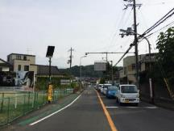
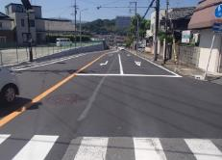


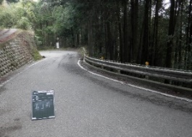
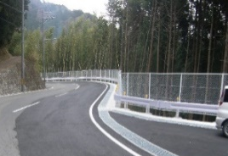

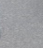
５．事業実施の考え方
【道路ネットワークの機能強化（休止事業）】/【渋滞の解消】/【現道の安全確保】事業の考え方
■道路ネットワークの機能強化（休止事業）
休止事業については、早期整備効果発現を重視し、「休止要因の解消」、「これまでの事業進捗の程度」、「費用対効果」などを考慮し、総合的に事業再開を検討します。
また、事業再開が困難と判断した場合でも、代替方策の検討等とともに、地権者の用地協力など状況の変化に応じて、事業再開を見極めます。
■渋滞の解消
渋滞の解消に向け、主要渋滞箇所^{※１}または同等の渋滞発生箇所において、周辺地域での道路整備状況の確認やプローブデータ等を活用した渋滞状況のモニタリングを行い、以下の観点から優先度を総合的に判断し、地域の交通事情に応じた渋滞対策を進めます。なお、渋滞解消に資するバイパス整備事業や立体交差化事業は、道路ネットワークの機能強化の観点から事業実施を判断します。
・「路線の重要性」
・「渋滞の緩和・解消効果（渋滞長、旅行速度、交差点需要率^{※２}等の緩和・解消効果、事故件数の減少）」
・「整備手法（交差点改良やソフト対策など対策案の検討、対策費用の算出）」
・「早期整備効果発現の可能性（市町村や地元の用地買収や事業への協力度など）」
【対策事例】
※１主要渋滞箇所：京阪神圏渋滞ボトルネック対策協議会において選定した道路利用者が実感して
いる「渋滞箇所」。
※２交差点需要率：交差点が信号で処理できる交通量に対し、実際に流入する交通量の比率。
交差点改良事例
（右折レーンの設置）
■現道の安全確保（再掲）
現道における安全対策については、幅員狭隘箇所や線形不良箇所など、安全面で課題がある区間や箇所のうち、事故や大型車の誤進入等があり、緊急性が高い箇所を重点的に、整備を進めます。
対策内容については、費用対効果や早期整備効果発現を見極め、局所改良等のハード対策や他路線への交通転換等のソフト対策の両面から地域の交通事情に応じた現道の安全対策を実施します。
【ハード対策】
【ソフト対策】
注意看板
線形不良・幅員狭隘箇所における事例
茨木摂津線（茨木市）
他路線への交通転換イメージ(ETC2.0等による誘導)

Slide 3
５．事業実施の考え方
連続立体交差事業の実施の考え方
検討対象箇所：大阪府が管理する道路にある 「開かずの踏切」等の除却が必要な踏切※
※ 踏切安全通行カルテ（国土交通省）の緊急対策踏切
地元市による基礎調査（まちづくり、事業規模・手法等）
《連立事業の検討（事業に必要な3要素）》
◆地元市・鉄道事業者との間で立体交差化計画が具体化
◆市町村道の緊急対策踏切を除却
◆周辺のまちづくり（区画整理、再開発等）を実施中又は計画が具体化
費用対効果B/ Cの確認（1.0以上）
国庫補助調査の採択
✔ ポイント 以下の状況を勘案し事業化箇所を確定
道路管理者、鉄道事業者間での事業化合意
（事業主体、事業期間、費用負担割合、役割分担等）
国の着工準備採択
連続立体交差事業の新規事業化 （都市計画決定、事業認可）
73

Slide 4
５．事業実施の考え方
歩道整備事業の実施の考え方
重点化区間を決定する視点については、通学路交通安全プログラム・未就学児童の移動経路における緊急合同点検の要対策個所の視点を追加します。
早期効果発現の観点から市町村の事業への協力体制や、沿道地権者の用地買収の協力度など地域状況を総合的に勘案し、優先整備区間を定め、事業中箇所の進捗状況に応じ事業化（整備着手）を検討します。
事業着手に至らない箇所においては、大型車の多寡や、幅員狭小など歩行者の安全確保の観点から緊急性が高い場合は、現道内の交通安全対策に努めます。
【対象路線】
○歩道未整備（歩道幅員2.0ｍ未満のものを含む）の道路
◎次の要件のいずれかに該当
◆通学路・通学路交通安全プログラム指定・未就学児の移動経路における緊急合同点検の要対策個所のいずれ
かに位置づけ
◆歩行者交通量、自転車交通量の両方が多い（歩行者600人/12H以上かつ自転車700台/12H以上）
◆バリアフリー法に基づく特定道路及び生活関連経路に位置づけ
Yes
No
【重点化区間】
【重点化区間外】
必要に応じて
✔ ポイント 整備効果 【優先整備区間の抽出】
【現道対策を検討】
≪現道対策の一例≫
・側溝蓋掛けやグリーンベルト
・路面表示（減速標示等）
・車止め・柵設置 等
（市町村及び警察との協議必須）
10年で概成する事業区間のうち、以下の地域状況を総合的に
勘案し優先整備区間を抽出
事故や交通量等の定量的評価
歩行空間、代替ルートの有無（幅員など）
関連事業（市整備駅前広場に接続する等）
早期効果発現の観点
No
市町村等の事業への協力体制
用地買収の協力度
注：ただし、例外として要望区間の大半部分で沿道地権者の用地協力が確実に得られる、かつ市町村等の協力が得られるなど、短期間で事業完了が見込まれる区間は、事業費や利用状況を勘案し、優先整備区間外であっても事業化を検討
Yes
【優先整備区間】

Slide 5
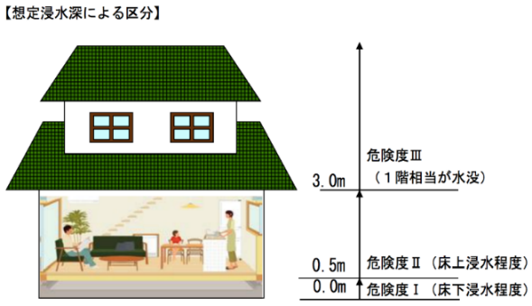
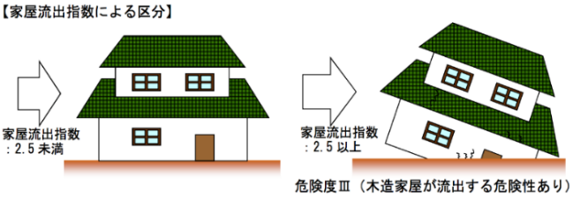
５．事業実施の考え方
河川改修事業の実施の考え方
＜「防ぐ」施策（施設整備）の実施の考え方＞
＜危険度の考え方＞
大阪府管理河川（154河川）
✔ ポイント 整備効果 【優先性の評価】
未着手
次の項目から、優先度を総合的に判断
No
近年の河川氾濫による家屋浸水被害が発生
50㎜/h降雨で浸水によるリスクが発生（危険度Ⅲ、Ⅱ、Ⅰ）
当面の治水目標において高いリスク（危険度Ⅲ、Ⅱ：床上浸水）が発生
他施策等との相乗効果など
（65mm/hもしくは80mm/h程度の降雨）
＜当面の治水目標設定の考え方＞
Yes
No
費用対効果Ｂ／Ｃの確認（１．０以上）
Yes
新規事業着手
※ ただし、氾濫解析の結果により地先の危険度が高くなった場合等は、優先度を上げて対策を実施。

Slide 6
５．事業実施の考え方
土砂災害対策事業の実施の考え方
土砂災害防止法に基づく土砂災害警戒区域等の区域指定
＜「防ぐ」施策（施設整備）の実施の考え方＞
土石流対策
急傾斜地崩壊対策
土砂災害対策の総合的・効果的な推進
土砂災害警戒区域 指定箇所
「逃げる」施策
~土砂災害警戒区域等の区域指定による土砂災害リスクの周知~
【対象区域】人家のある土砂災害警戒区域
【対策】
☞地区単位でのハザードマップ作成・避難訓練などに取り組む市町村への支援
☞分かりやすい防災情報の提供 など
✔ ポイント 整備効果 【優先性の評価】
次の項目から、優先度を総合的に判断
No
ハード対策
未着手
ソフト対策
災害発生の危険度（地形・斜面の変状の状況など）
災害発生時の影響（人家の戸数、避難所、
要配慮者利用施設など）
「凌ぐ」施策
【対象区域】
土砂災害特別警戒区域
【対策】
☞新規開発の抑制
☞既存家屋の移転・補強の促進
「防ぐ」施策
【対象区域】
土砂災害警戒区域
【対策】
☞対策箇所の重点化を図り、
効果的・効率的に施設を整備※
「土石流対策」
「急傾斜地崩壊対策」
Yes
Yes
No
費用対効果Ｂ／Ｃの確認（１．０以上）
Yes
Yes
※「地すべり対策」は、災害発生等で地すべり現象が確認された場合に実施。
（事業化要件：地すべり等防止法に基づく区域指定・地権者の同意など）
✔ 対策費用の一部負担に関する受益者の合意があるか
No
≪参考≫
・土砂災害防止法に基づく区域指定を平成28年に完了
・府域の土砂災害警戒区域 8,366箇所
（このうち、土砂災害特別警戒区域 7,771箇所） 【令和2年11月1日現在】
Yes
新規事業着手

Slide 7
５．事業実施の考え方
公園整備事業の実施の考え方
〇 「大阪府営公園マスタープラン」に示した府営公園の基本的な整備・管理・運営の方針のもと、
「都市の防災力向上」、「都市の成長・魅力向上」の視点を踏まえ、事業箇所選定の上、事業を推進します。
【対象箇所】：未整備区域
✔ ポイント 都市の防災力向上
✔ ポイント 都市の成長・魅力向上
次の項目から、総合的に判断
◆後方支援活動拠点の機能向上
・活動拠点エリアの充足
・幹線道路から活動拠点エリアへのアクセス性の向上
広域的な観光集客拠点
民間活力導入による整備・管理
他事業との連携
◆広域避難場所の機能向上
・避難エリアの充足
・市街地から避難場所へのアクセス性の向上
【指標】
・観光資源（文化財、立地等）
・民間企業・団体の参入意欲
・他事業との連携
・市町村等による協力体制 など
※後方支援活動拠点の機能向上を優先
新規事業着手
77

Slide 8
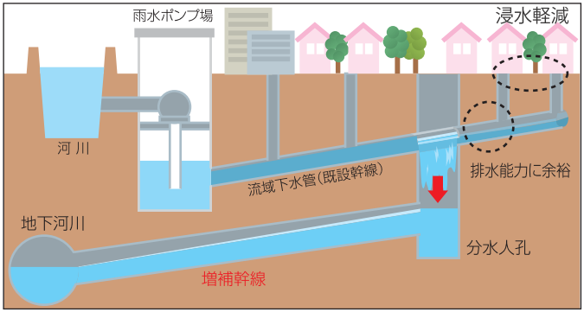
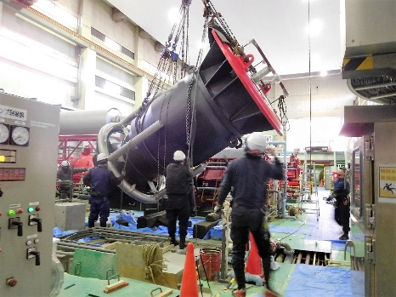
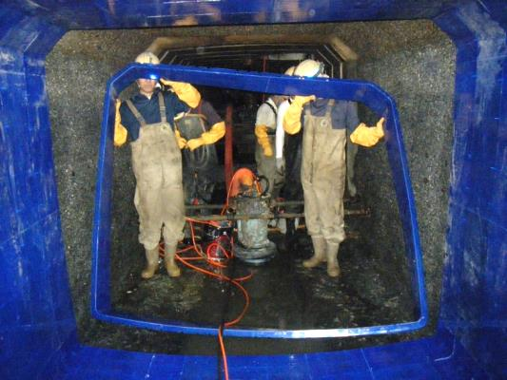
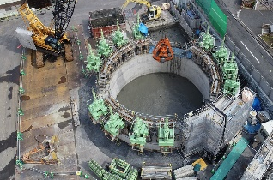
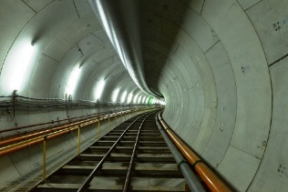
５．事業実施の考え方
流域下水道事業の実施の考え方
老朽化対策の考え方
浸水対策の考え方
汚水処理や雨水排水の機能の停止は府民生活や社会活動に多大な影響を 及ぼすことから、24時間365日下水道サービスを安定的に提供するため、計画的な点検と適時の補修を行いながら、劣化調査により判定する健全度の低い施設から 優先的に改築を実施します。
近年多発している都市型集中豪雨に対して、府民の安全安心な暮らしを守るため、浸水被害の発生状況、治水施設の整備状況等を踏まえ、下水道増補幹線等の整備を効果的に推進します。
雨天時に流域下水管の雨水排除能力を超える雨水が下水道増補幹線に流入し、その後、地下河川に放流します。
立坑工事
本体工事（下水道増補幹線）
設備更新状況（雨水ポンプ）
管更生状況
Notes:
補足説明をこちらに記入（表向きに出さないもの）

Slide 9
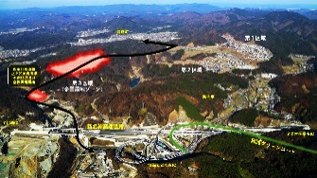
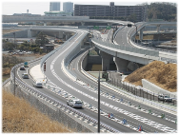
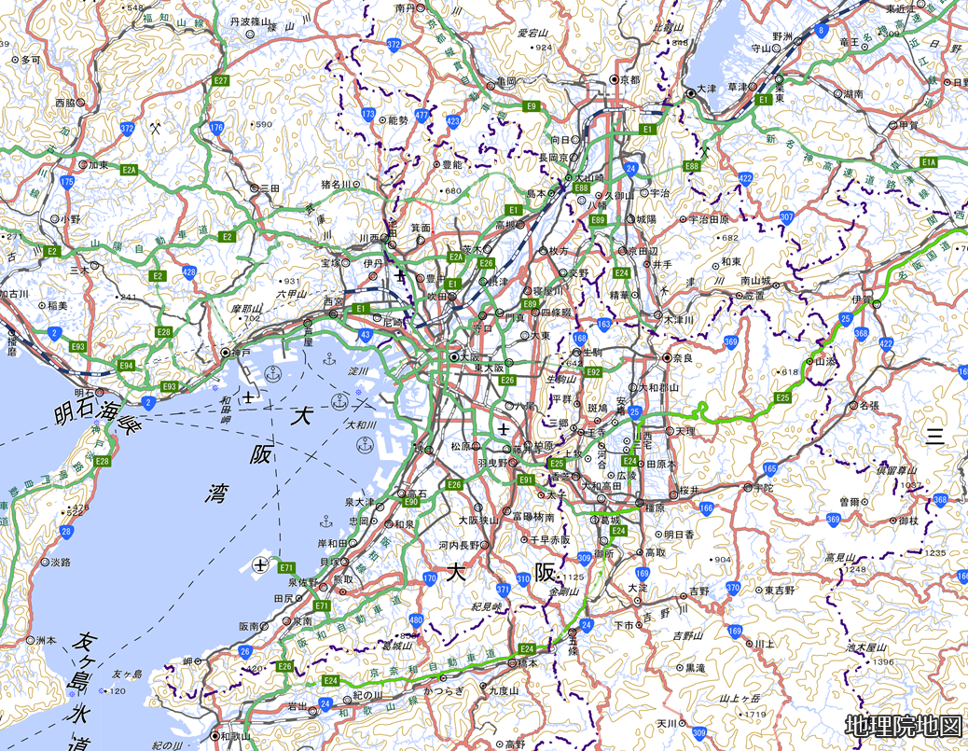
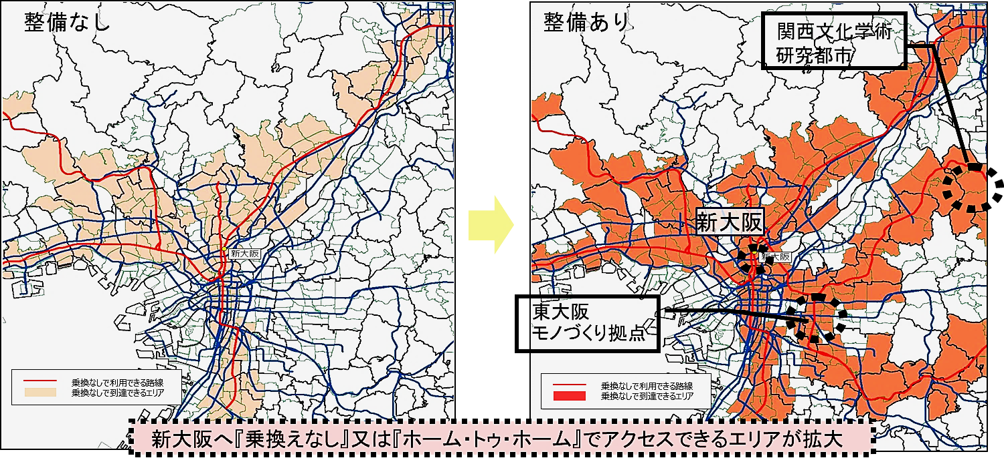

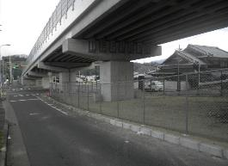
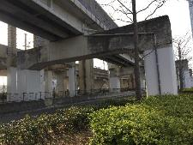
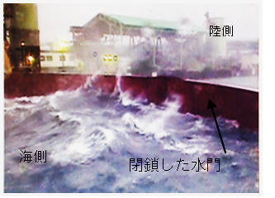
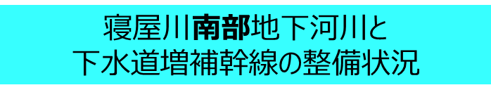
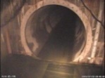
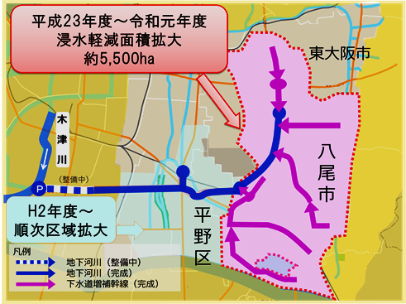
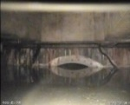
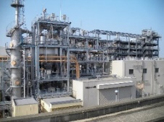
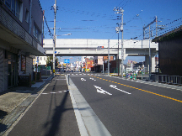
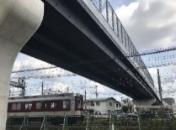
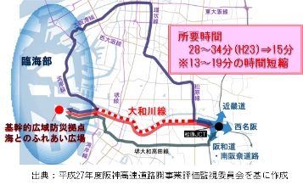
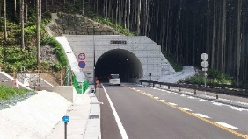
前回計画の進捗・効果の点検 〔主な施策・事業の効果〕
成長と活力の実現
新名神高速道路のＩＣアクセス道路の整備効果
おおさか東線の全線開業による効果
おおさか東線の放出から新大阪までの開業により、国土軸・新大阪駅に 直結し、東部大阪、奈良方面とのアクセスが強化
放出～新大阪の移動時間が11分短縮
箕面森町事業による効果
成長と活力の実現
成長と活力の実現・都市魅力の向上
箕面森町への企業誘致により、物流・産業の新たな拠点が形成され、周辺地域の新規雇用を創出し地域活性化に貢献
誘致企業21社（27.2ha）
新名神高速道路の開通にあわせて、各ICへのアクセス道路を整備し、またIC周辺道路網にあわせてまちづくりが行われ、企業が立地
高槻ICアクセス
高槻IC周辺まちづくり（事業中）
安全と安心の確保
安全と安心の確保
地震の耐震等効果
地震の耐震等効果
下水道施設耐震化
下水道施設耐震化
大阪北部地震の発生において、これまで実施してきた耐震対策が一定の効果を発揮。
また南海トラフ地震対策として防潮堤の液状化対策等を実施。
大阪北部地震の発生において、これまで実施してきた耐震対策が一定の効果を発揮。
また南海トラフ地震対策として防潮堤の液状化対策等を実施。
新大阪
おおさか東線
補強材により耐震化
補強材により耐震化
箕面森町
新名神高速道路
橋梁の耐震化
橋梁の耐震補強
鉄道施設の耐震補強
防潮堤の液状化対策
鉄道施設の耐震化
防潮堤の液状化対策
記録的豪雨に対する治水対策効果
寝屋川南部流域の地下河川・下水道の整備等により、中期計画期間内に浸水軽減面積が約5,500ha拡大し、平成30年7⽉豪⾬では、約209万m3の⽔を貯留し、浸⽔被害を防止
落橋防止
安全と安心の確保
橋脚補強
落橋防止
橋脚補強
橋脚補強
橋脚補強
台風時の高潮対策効果
平成30年台風第21号では、第二室戸台風を上回る観測史上最高の潮位が記録されたが、
三大水門の閉鎖などにより市街地の高潮被害を防止
台風時の高潮対策効果
平成30年台風第21号では、第二室戸台風を上回る観測史上最高の潮位が記録されたが、
三大水門の閉鎖などにより市街地の高潮被害を防止
台風第21号到来時の
安治川水門
台風第21号到来時の
安治川水門
おおさか東線
平常時
遊水地 138万m3
地下河川 55万m3
増補幹線 6.6万m3
調節池 9.4万m3
約209
万ｍ3
寝屋川
南部流域
直径 9.8ｍ
雨量および被害の比較
三大水門など
大和川線
H30.7月豪雨
床下
2,026戸
床上
14戸
下水道施設の老朽化対策
老朽化の進行した下水道施設に対して、機能
停止時の社会的影響度の高い施設から順に改築
更新等を進めることで、安定した下水道サービスを
提供
床下2戸
床上1戸
下水道施設の老朽化対策
老朽化の進行した下水道施設に対して、機能
停止時の社会的影響度の高い施設から順に改築
更新等を進めることで、安定した下水道サービスを
提供
汚泥焼却施設の改築更新
汚泥焼却施設の改築更新
（都）堺港
大堀線
寝屋川南部地下河川74％貯留
H7梅雨前線
日最大123㎜
時間最大32㎜
H30.7月豪雨
日最大166㎜
時間最大29㎜
南海本線（泉大津市）
慢性的な交通渋滞、踏切事故の解消
成長と活力の実現、安全と安心の確保
大和川線整備による移動時間短縮、圏域拡大
岸和田港塔原線
成長と活力の実現
南海本線（泉大津市）連続立体交差事業、（都）堺港大堀線
（松原市）や府道岸和田港塔原線（岸和田市）など道路と鉄道の
立体交差化により、踏切による
渋滞や事故などを解消
南海本線（泉大津市）
連続立体交差事業
（都）堺港大堀線
大和川線の整備により、『基幹的広域防災拠点（堺浜）』から近畿道や西名阪との結節点である『松原JCT』までのアクセスについて、13分間の時間短縮が図られ、圏域拡大に寄与することが期待
泉佐野丘陵緑地
国道480号バイパス
阪神高速 大和川線
（令和2年3月供用）
府県間道路ネットワークの強化
開削トンネル部
「国土地理院の地理院地図に追記して掲載」
成長と活力の実現
国道480号父鬼バイパス、鍋谷峠道路
地域や企業と⼀体となった公園づくり（泉佐野丘陵緑地）
都市魅力の向上
国道480号のバイパス整備により、
和歌山県との府県間ネットワークが強化され、
周辺地域との交流の拡大や災害に強い道路として
の安定的な通行確保といった効果を発揮
企業グループや地域の参画により、19番目の府営公園がオープン
多様な主体の参画により、都市魅⼒の向上に貢献（企業グループ50社以上、公園ボランティア100名以上）
シールドトンネル部

